Slide 1




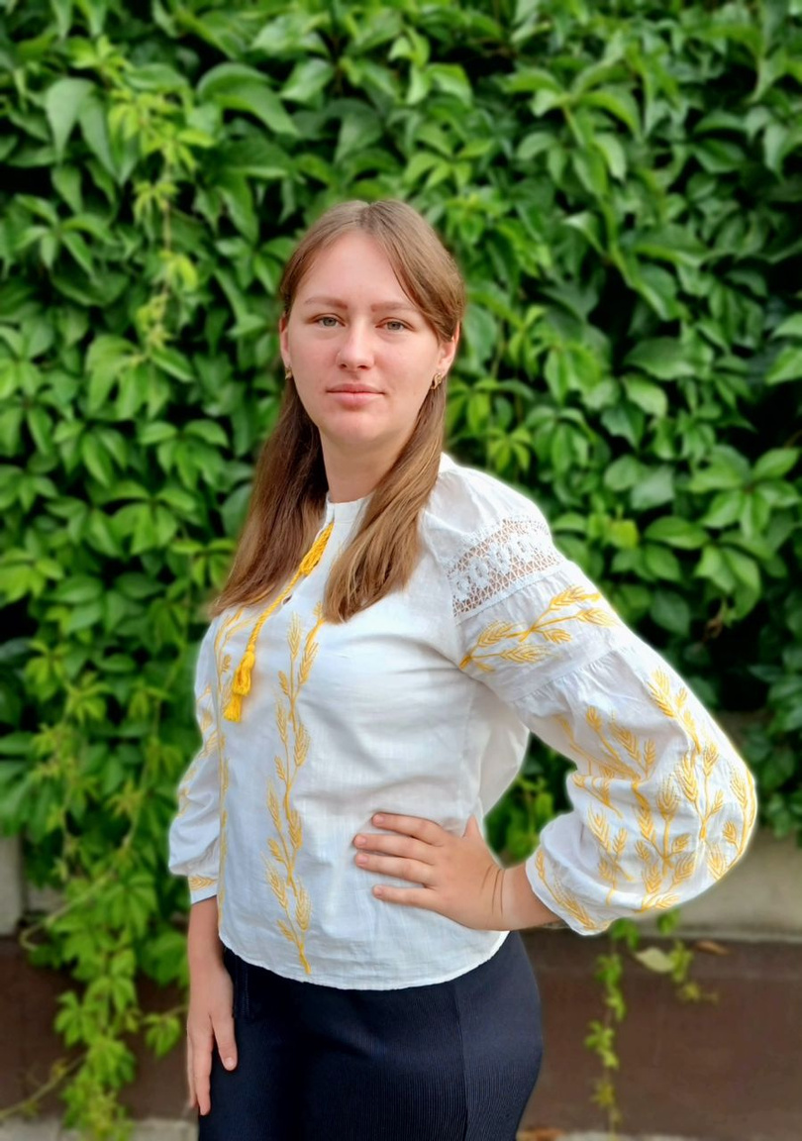

Департамент освіти Луцької міської ради
КЗ «Луцький заклад дошкільної освіти № 35
(ясла-садок)
Луцької міської ради»
Портфоліо
вихователя
ЗДО № 35
Сахнюк Алли Миколаївни
Луцьк - 2025
By Helene Paquet

Slide 2
Про себе
💠Рік народження: 23.08.2000р.
💠Освіта: повна вища
💠Закінчила Волинський національний університет імені Лесі Українки у 2021 році, отримала ступінь бакалавра,
та у 2023 році отримала ступінь магістра
💠Спеціальність: "Дошкільна освіта"
💠Пофесійна кваліфікація: Вихователь закладу дошкільної освіти. Організатор дошкільної освіти.
💠Посада - вихователь.
💠Педагогічний стаж- 5 років.
💠Не атестувалася.

Slide 3
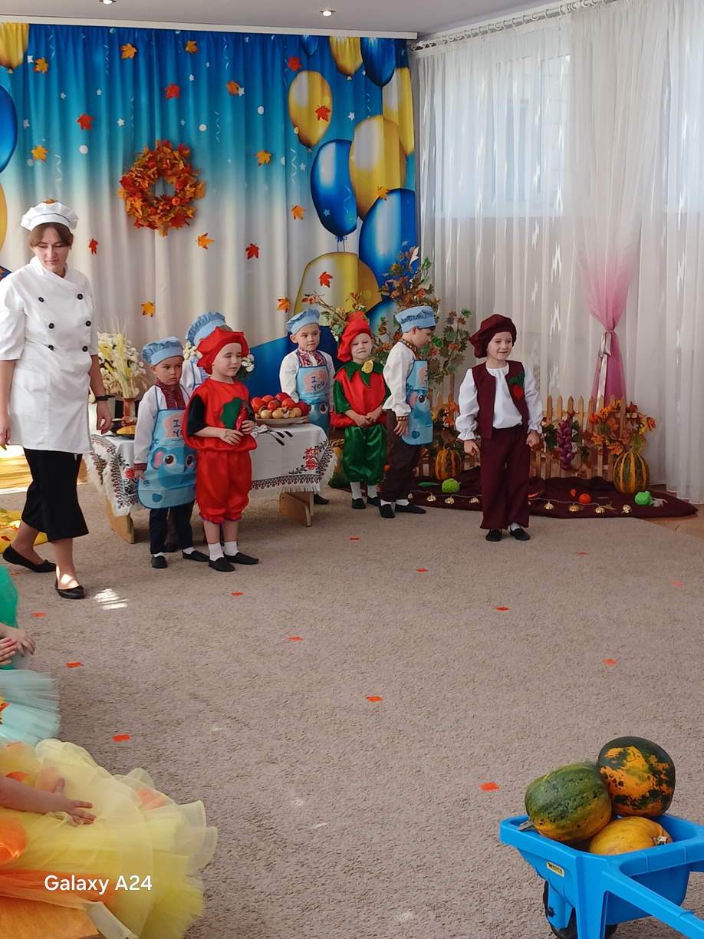
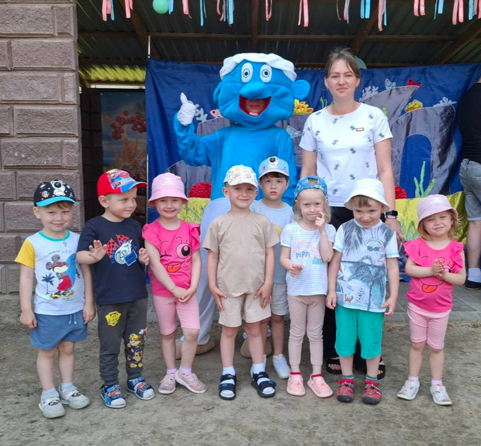
Моє педагогічне кредо
Моє житєве кредо
"Створюю дитинство, про яке хочеться пам’ятати!"
"Слово - ключ до дитячої душі!"

Slide 4
ТЕМА, НАД ЯКОЮ Я ПОГЛИБЛЕНО ПРАЦЮЮ
"Запуск мовлення дошкільників засобами художнього слова"

Slide 5
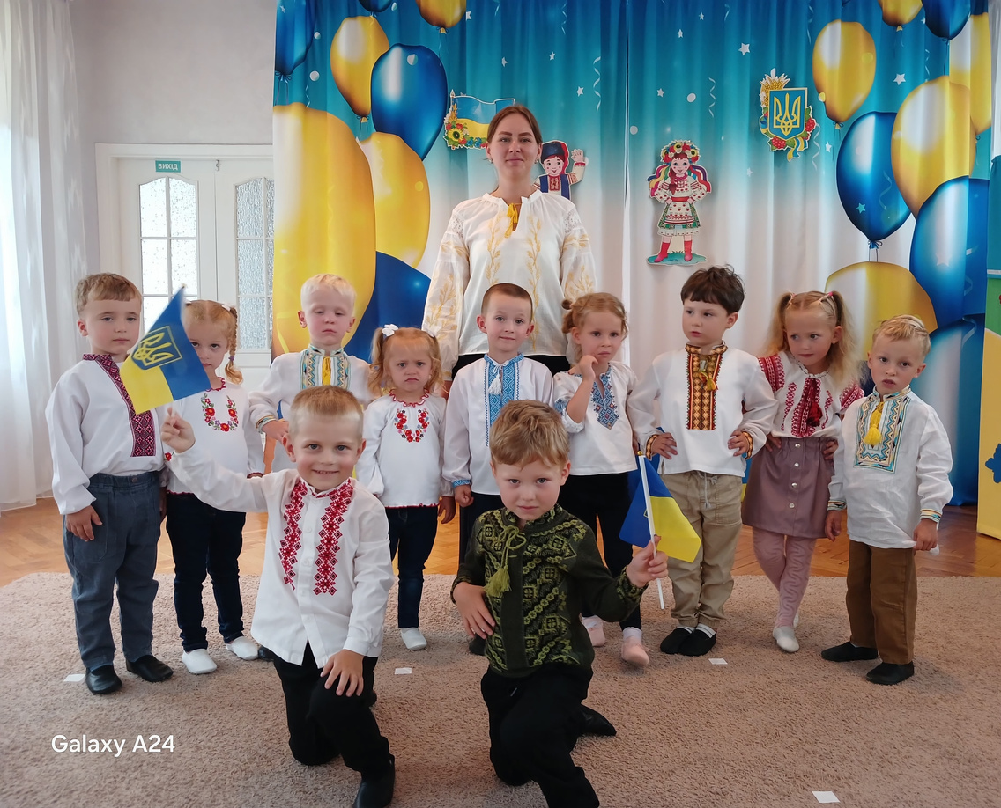
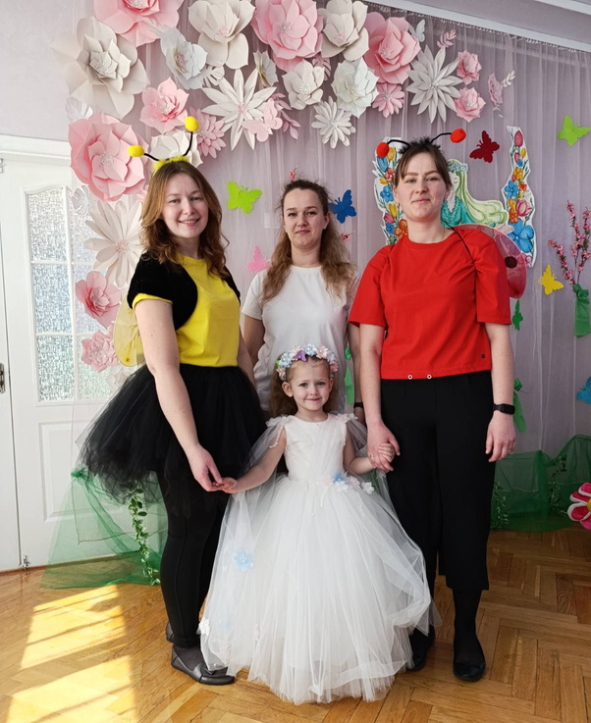
Життєпис
З жовтня 2024 року працюю вихователем у групі "Соняшник" закладу дошкільної освіти
№ 35 "Віночок"

Slide 6
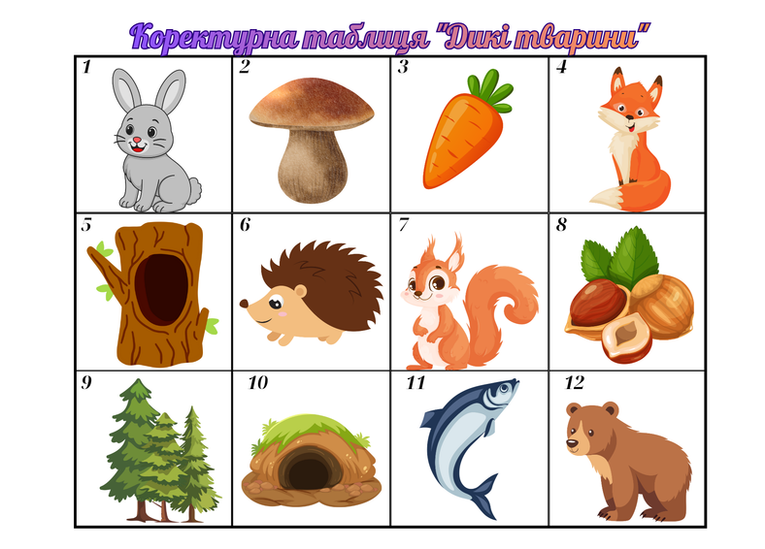
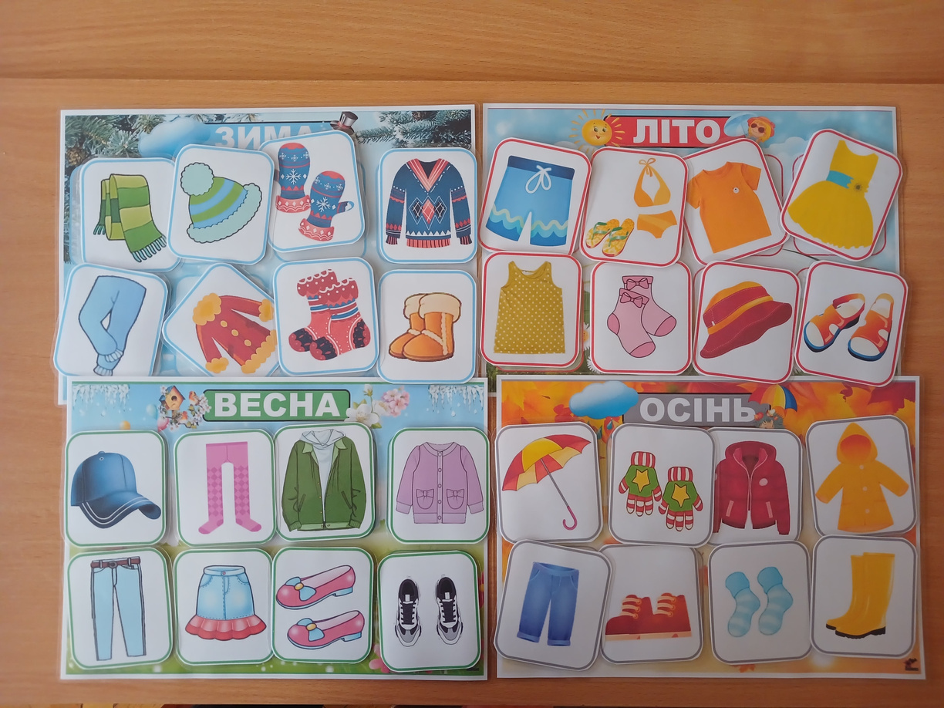
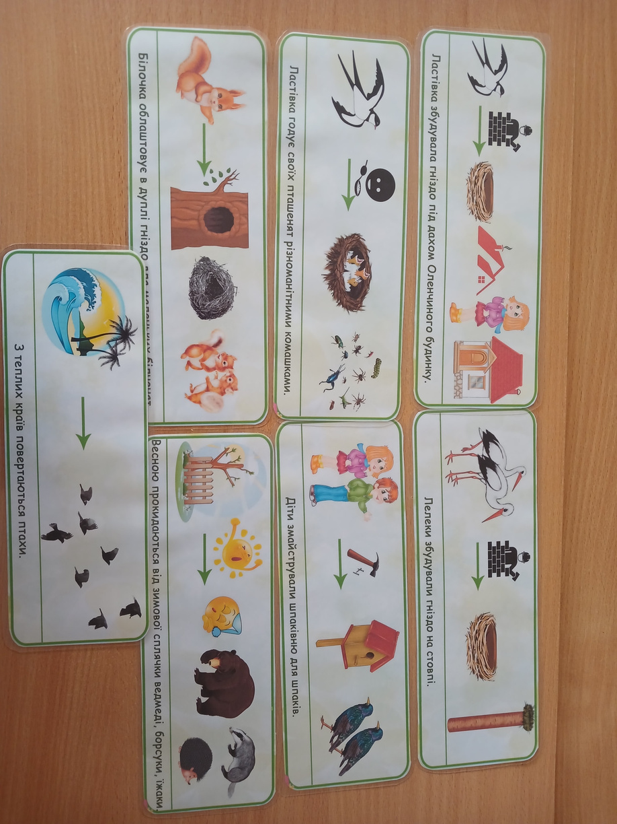
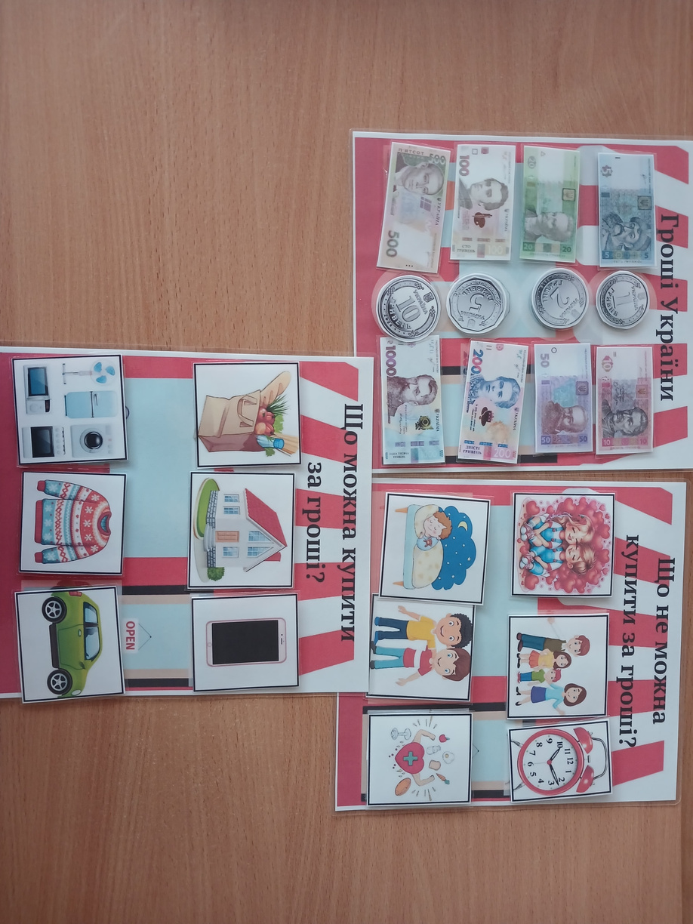
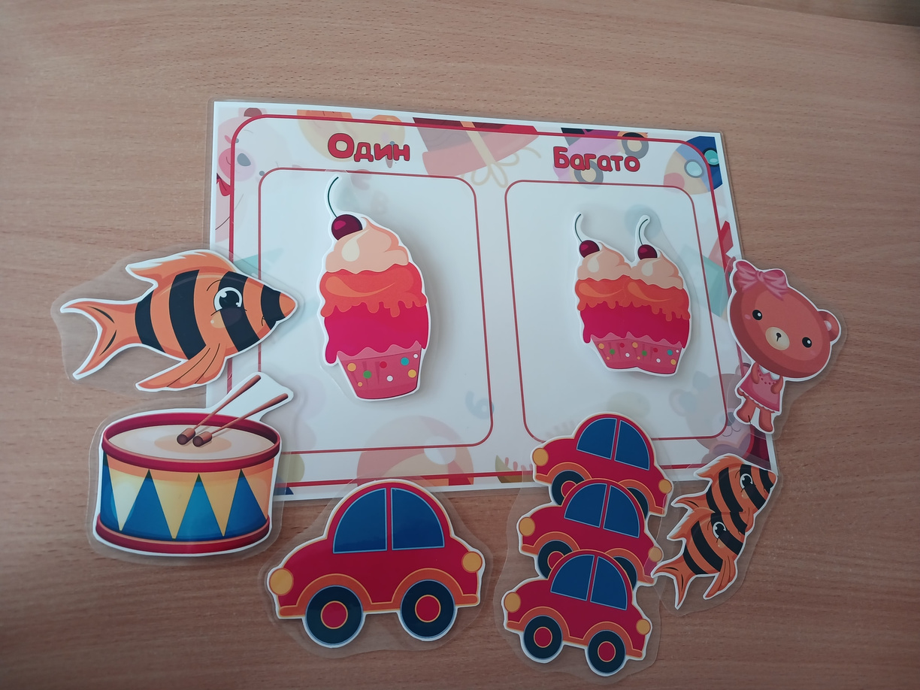
Дидактичні ігри та матеріали
💠 Дидактичні ігри
💠Ігри на липучка
💠 Асоціативні карти
💠 Мнемотаблиці
💠 Коректурні таблиці

Slide 7
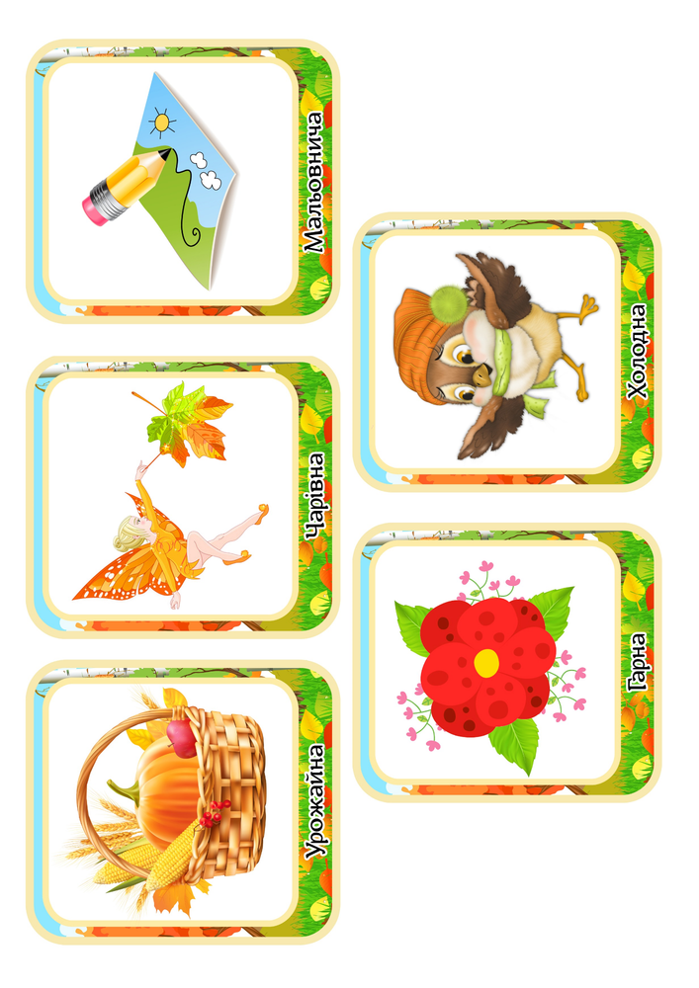
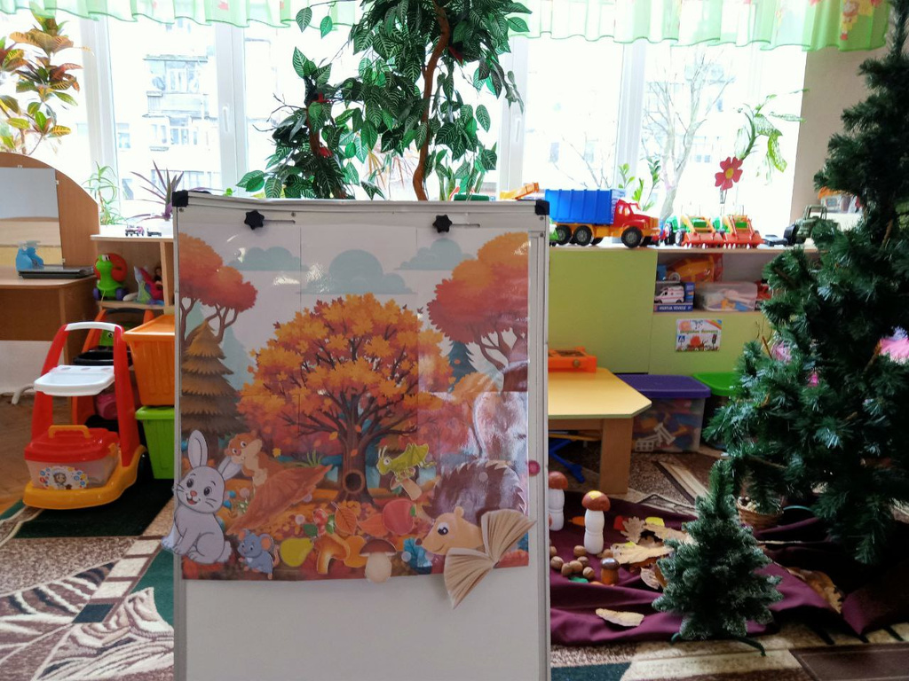
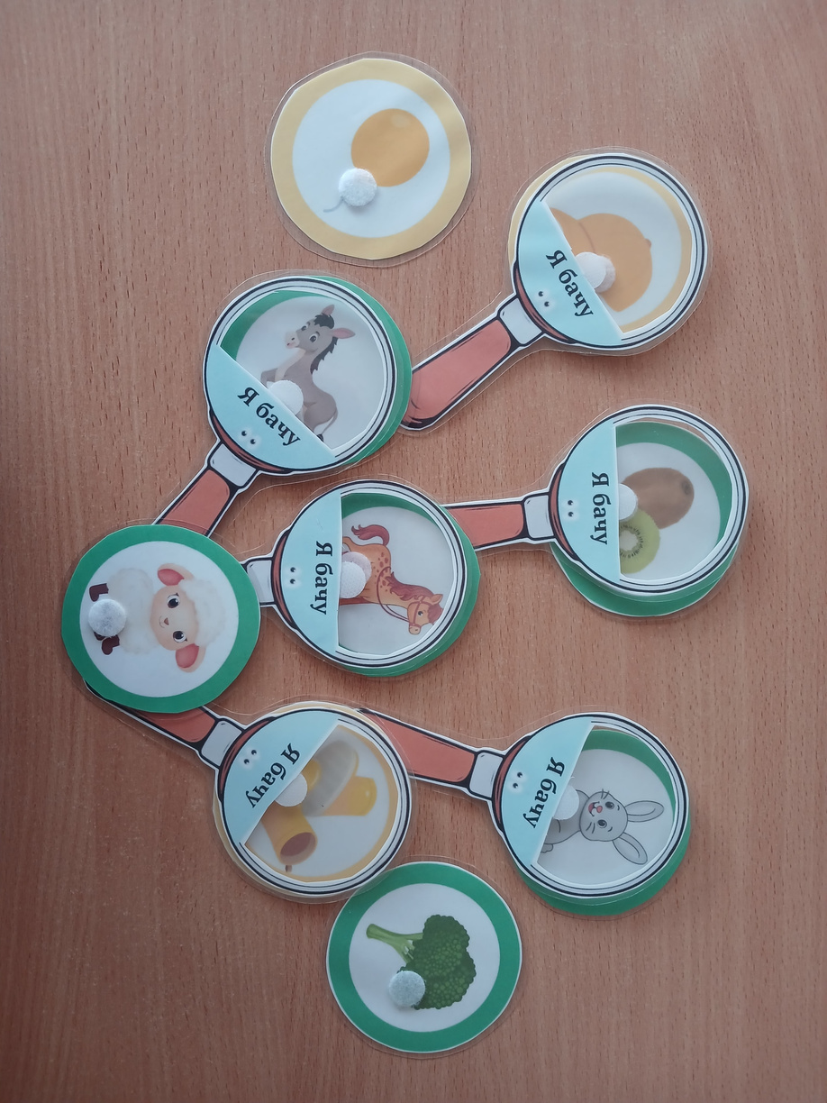
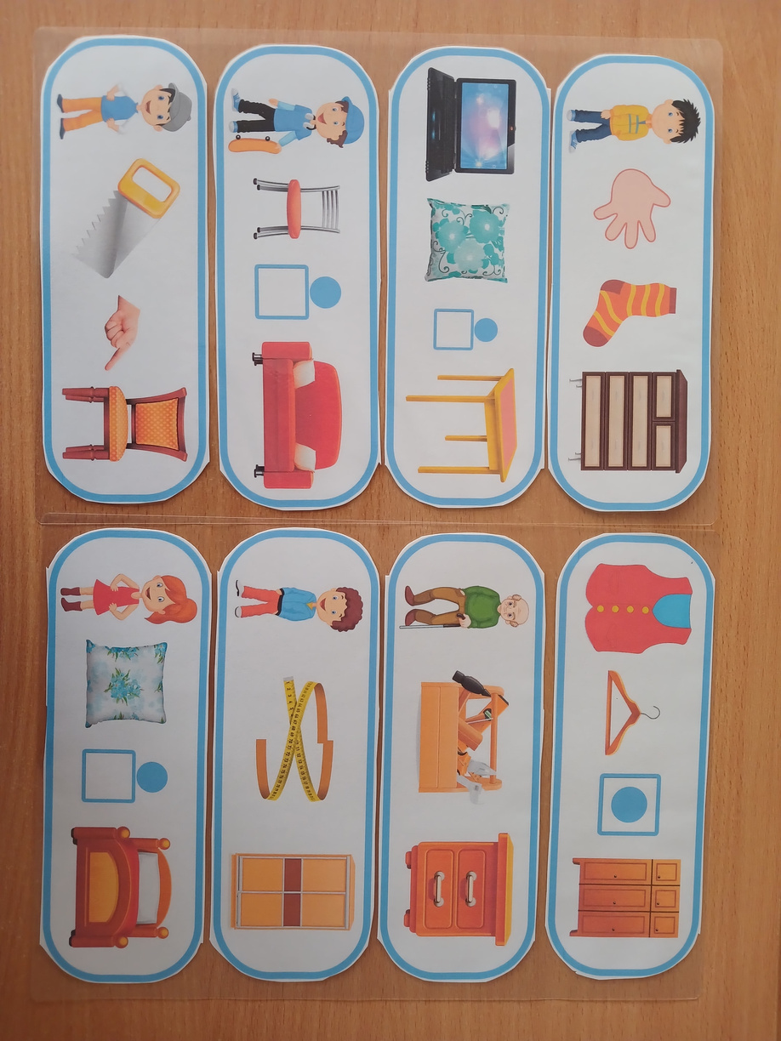
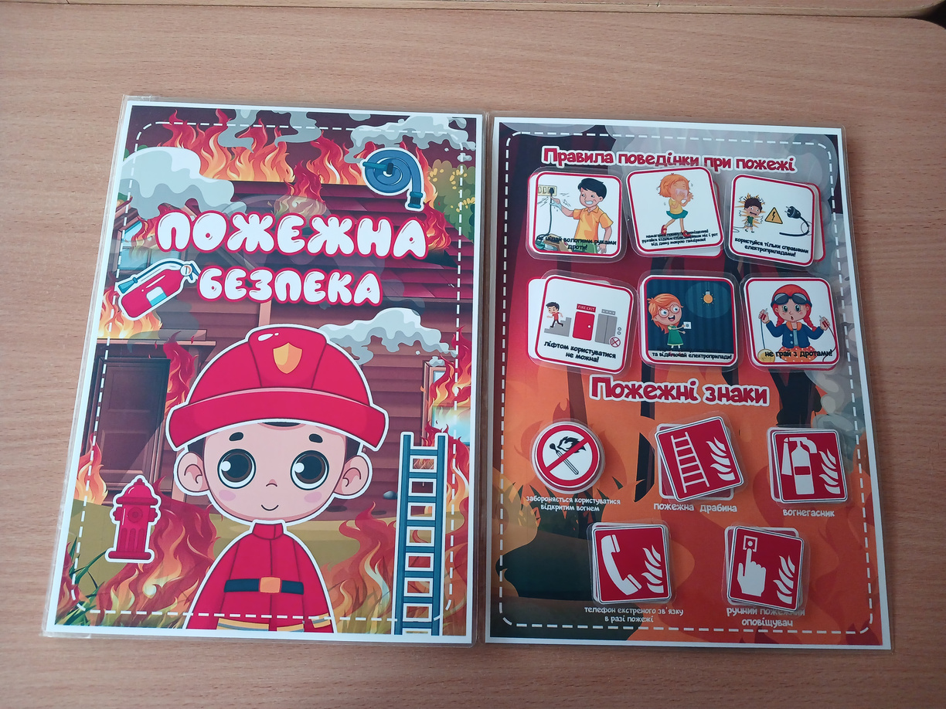
Дидактичні ігри та матеріали
💠 Дидактичні ігри
💠 Летбук
💠 Асоціативні карти
💠 Дидактична книга
💠 Мнемодоріжки

Slide 8
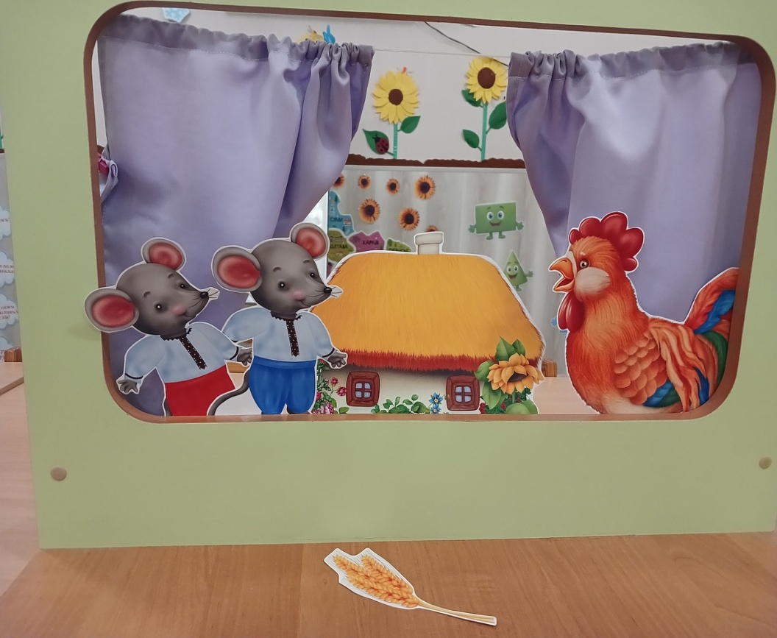
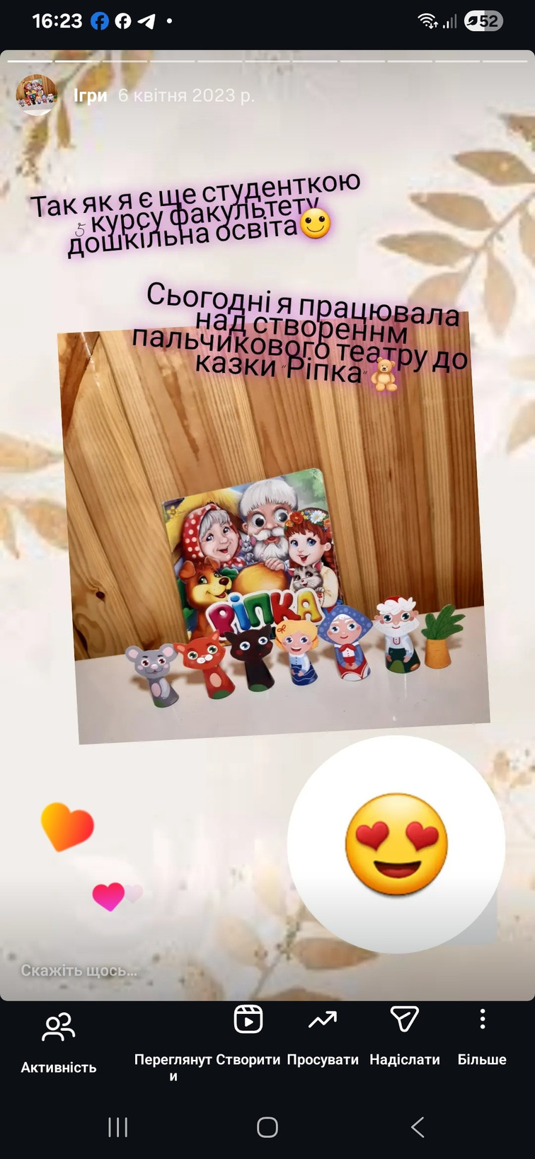
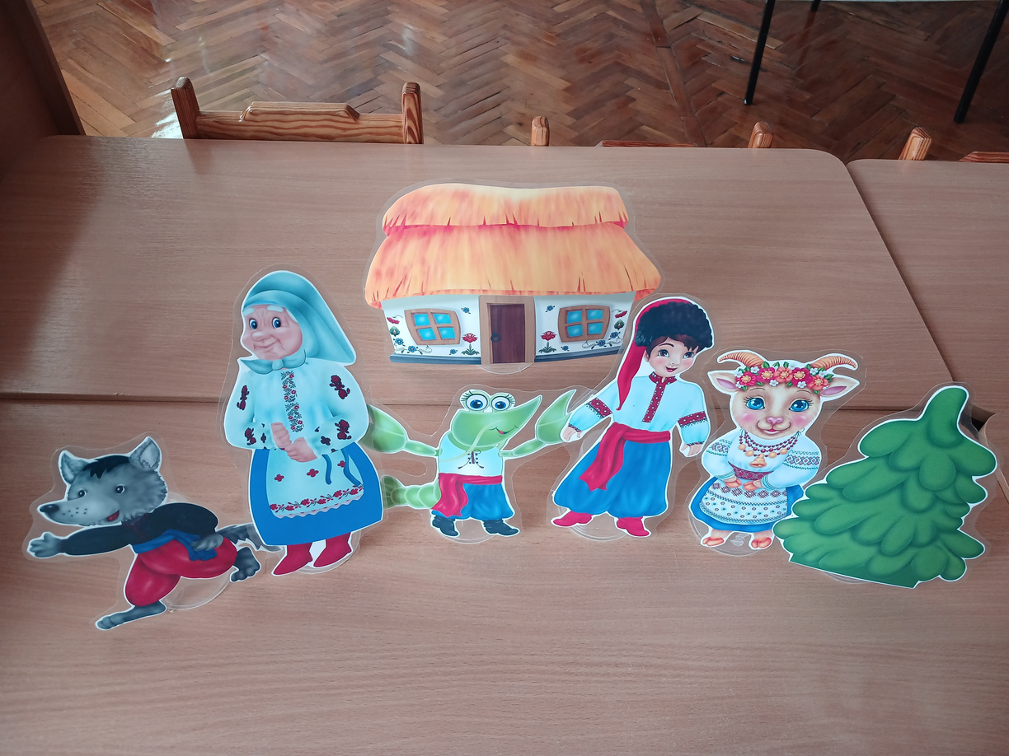
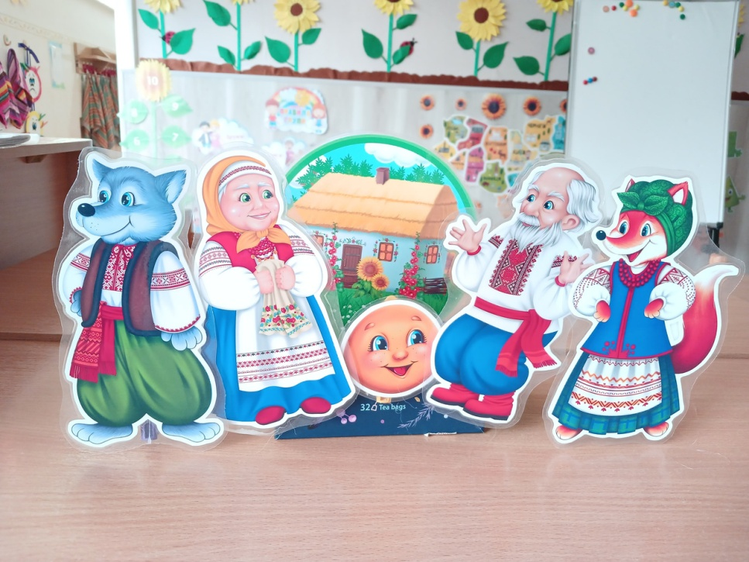
Дидактичні ігри та матеріали
💠 Театр на стаканчиках
💠 Театр на прищепках
💠 Пальчиковий театр
💠 Настільний театр

Slide 9
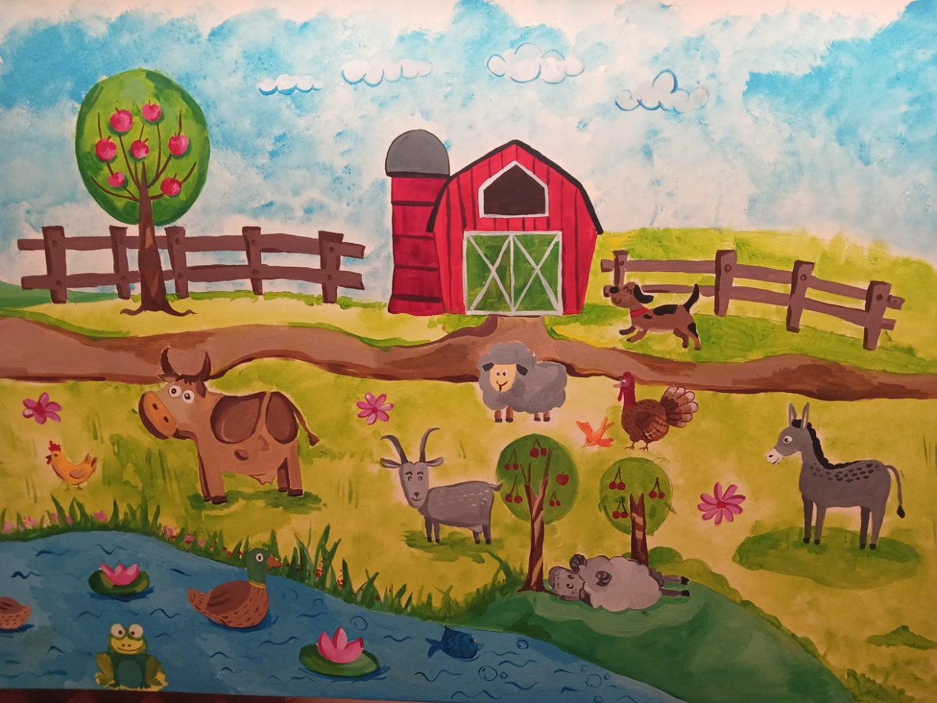
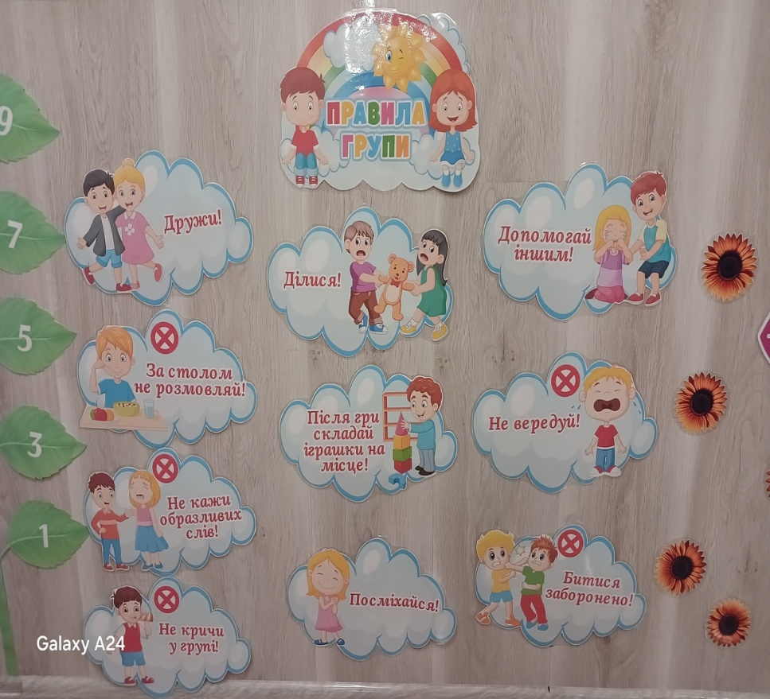
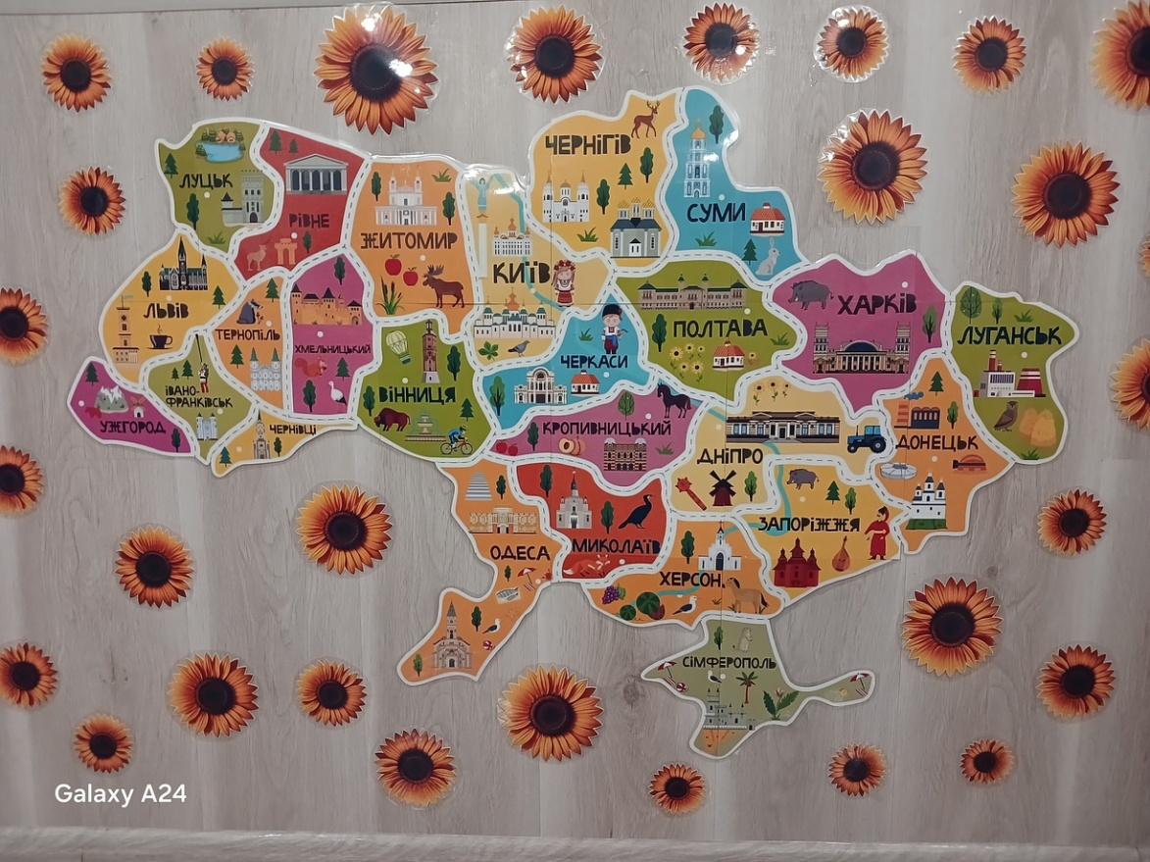
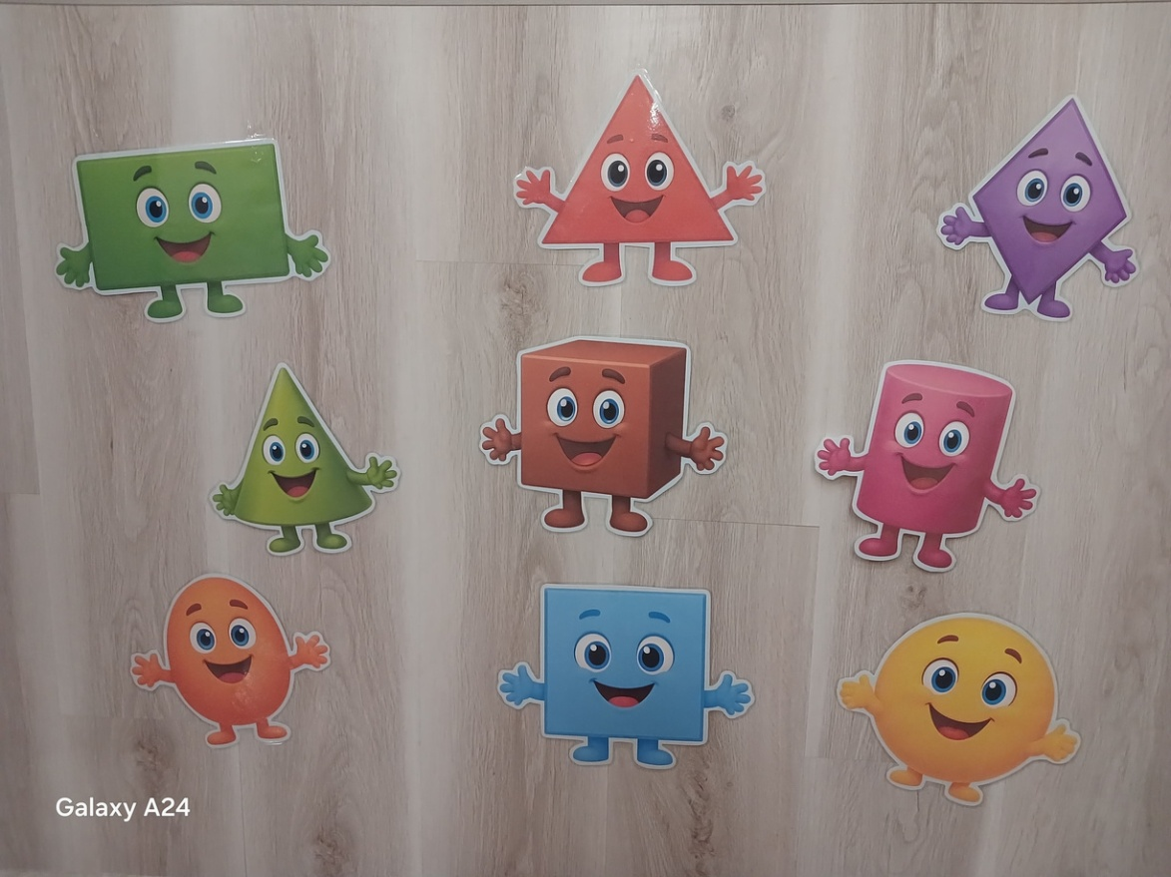
Оформлення освітньо-розвивального
середовища нашої групи
Стіни, що говорять
Розвивальне
середовище "Ферма"
Інтерактивна
зона
розвитку

Slide 10
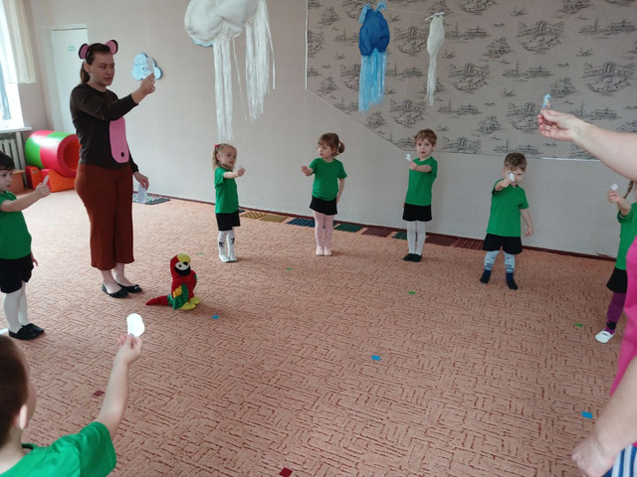
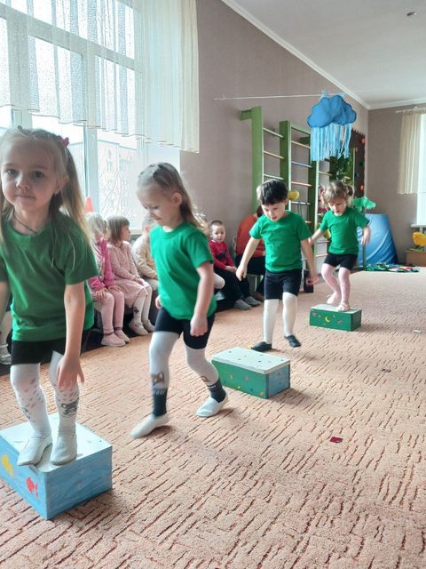
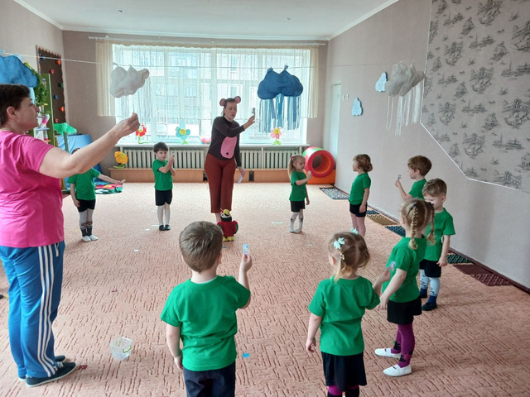
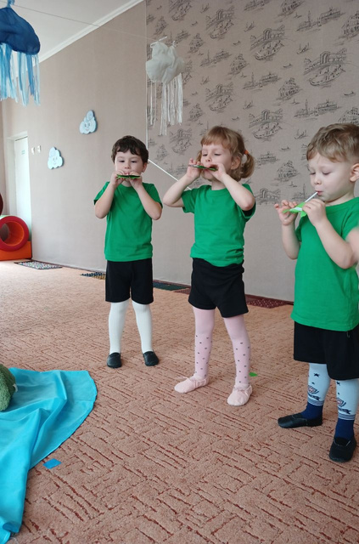
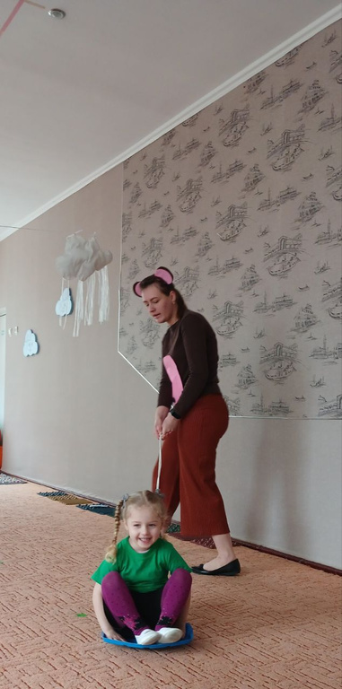
Відкриті перегляди
Фізкультурна розвага
"Подорож до чарівного острова"

Slide 11
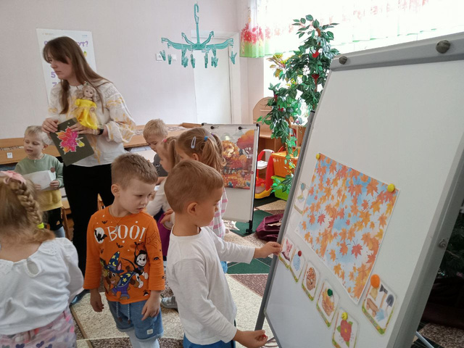
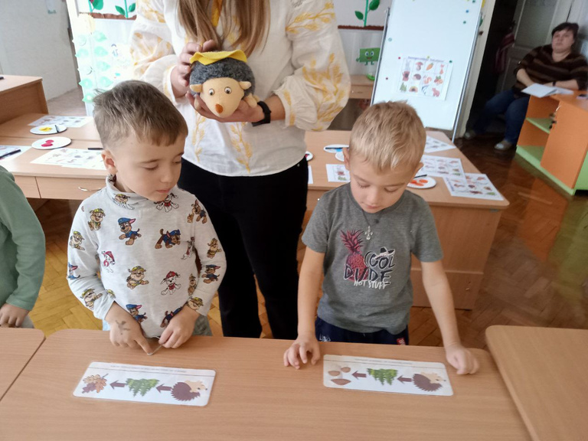
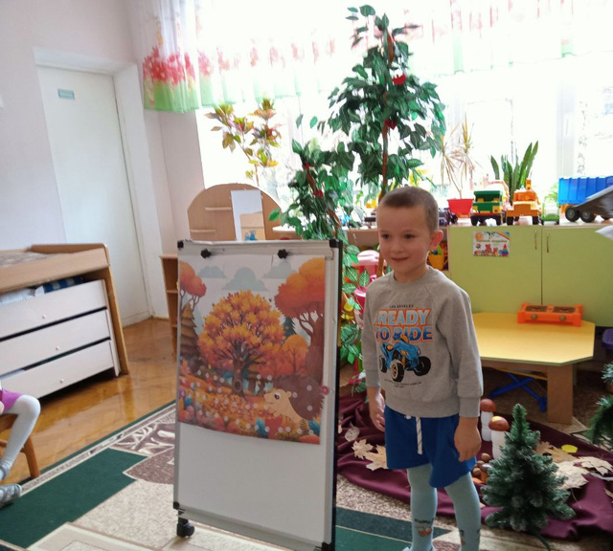
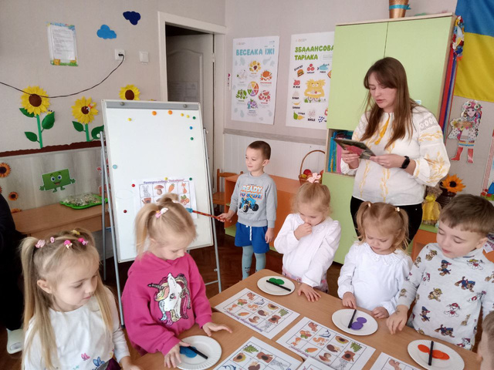
Відкриті перегляди
Заняття
"Колючий гопсодар осіннього лісу та його турботи"

Slide 12
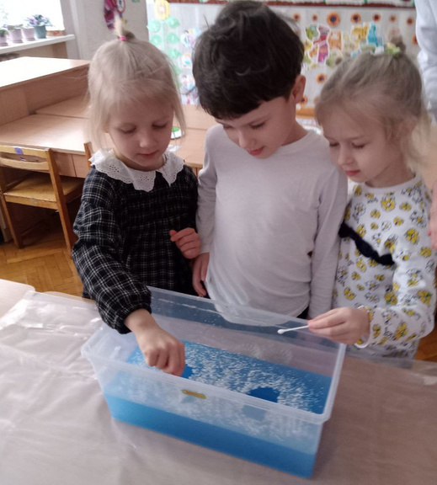
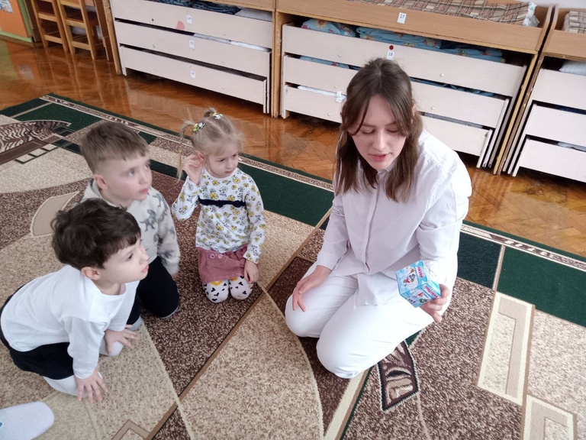
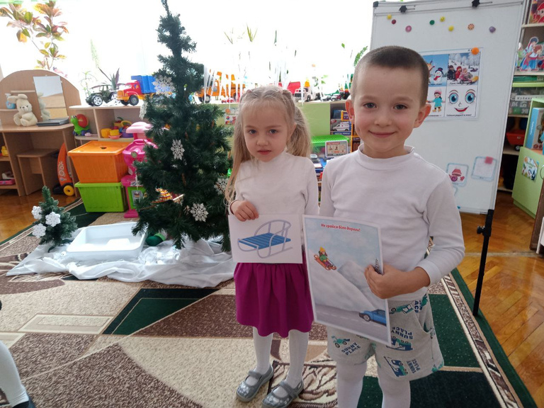
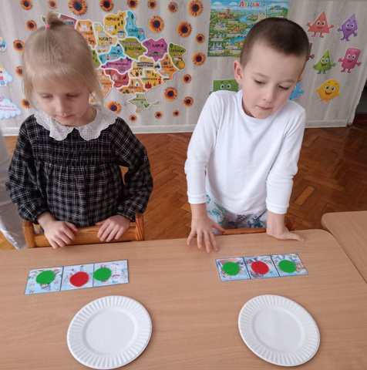
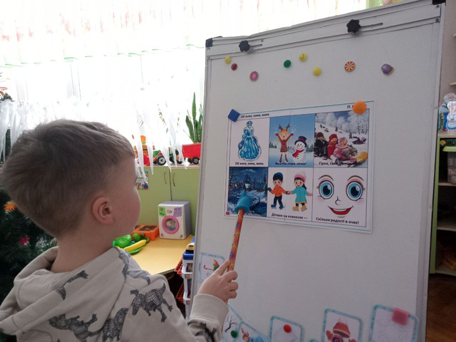
Відкриті перегляди
Відкрите заняття
"Граємо в зимку - дбаємо про безпеку"

Slide 13
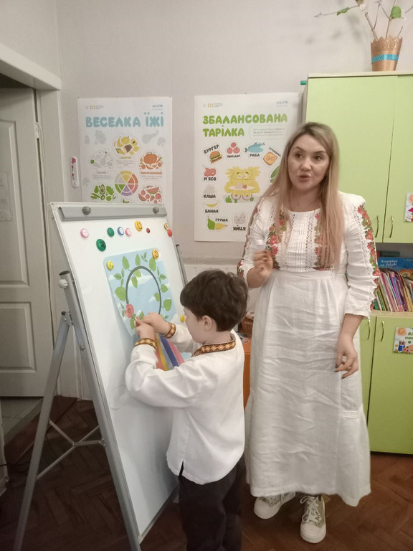
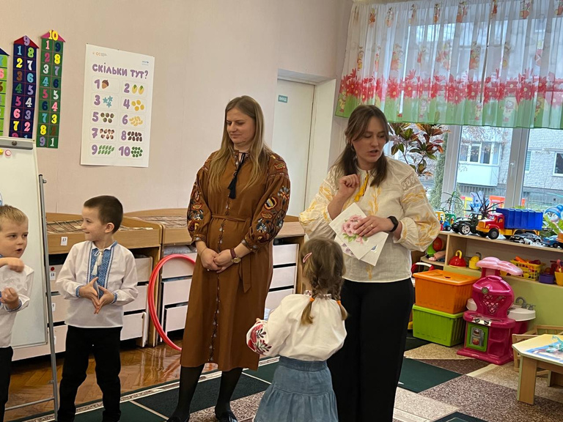
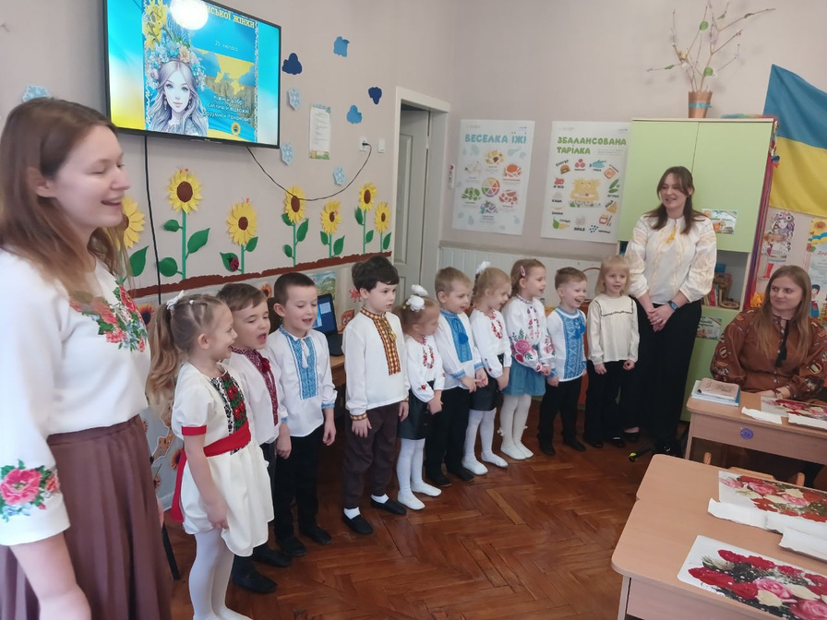
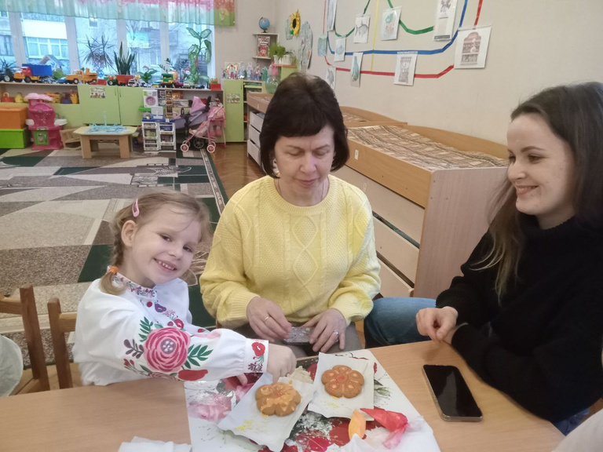
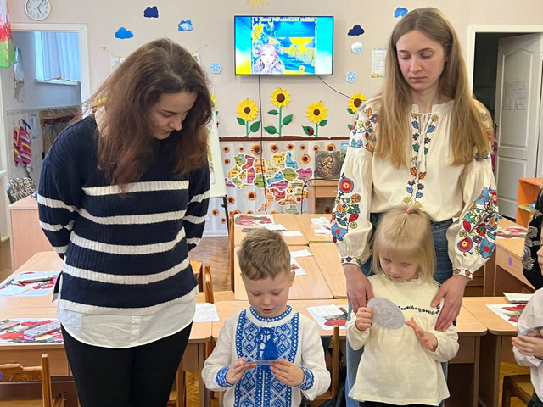
Відкриті перегляди
Педагогічний квест, майстер-клас спільно з батьками
"Сила української жінки"

Slide 14
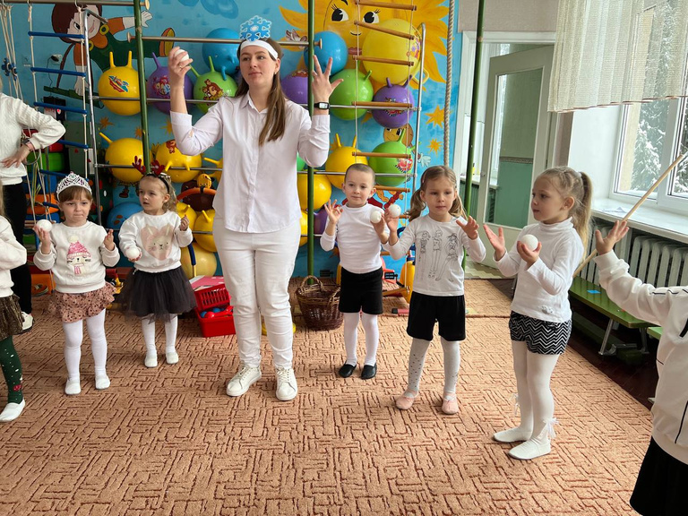
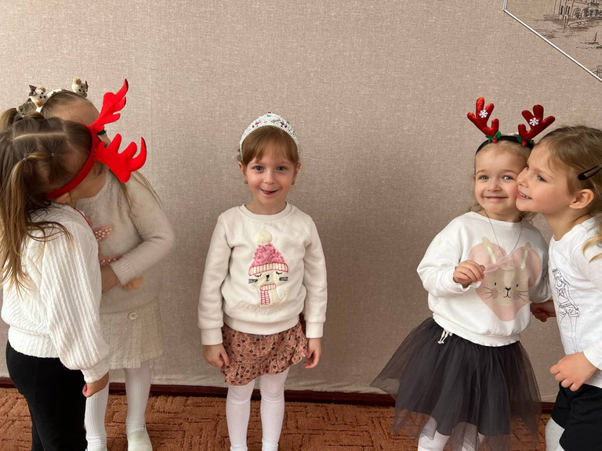
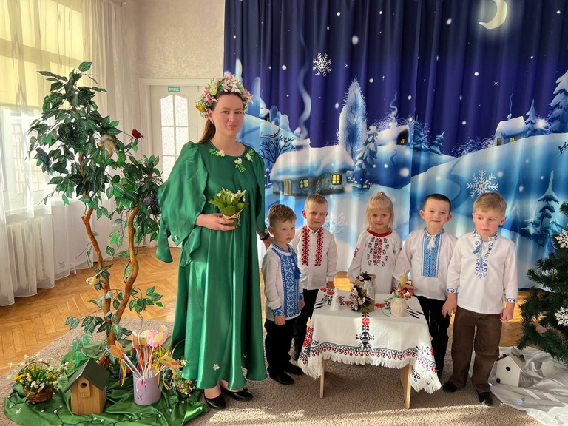
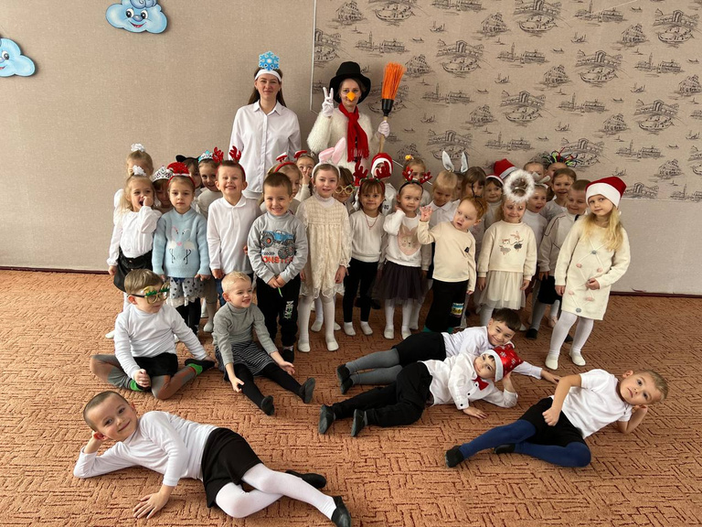
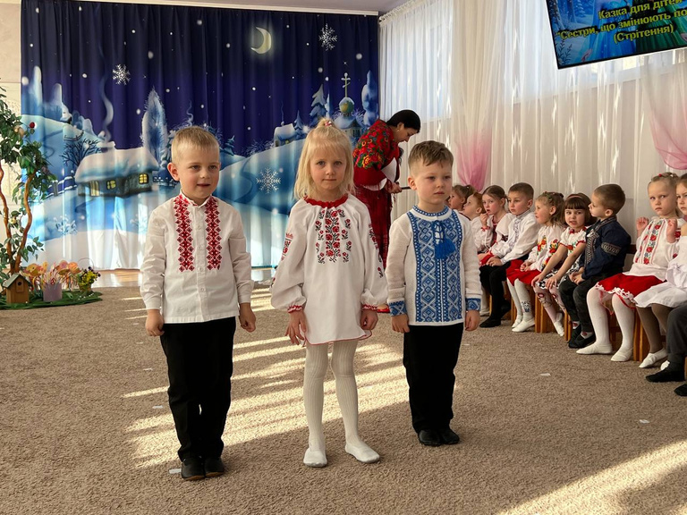
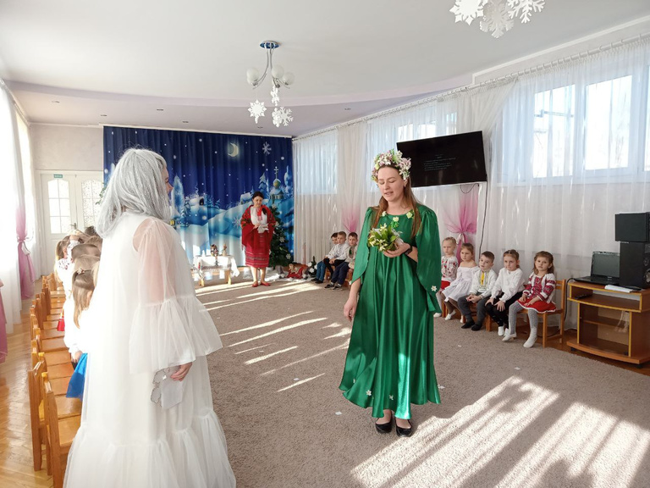
Наші розваги
« День сніговика»
«Стрітення»

Slide 15
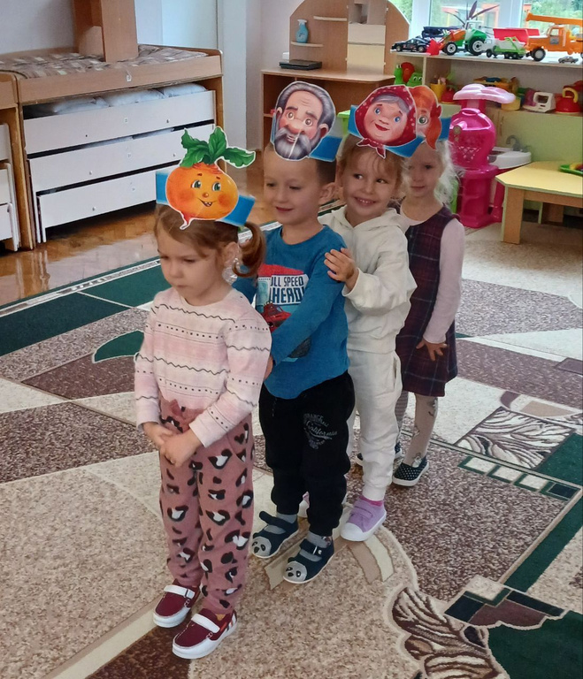
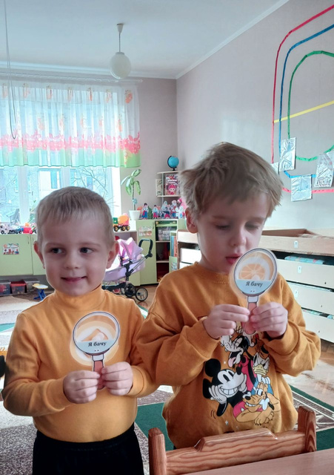


Дидактичні ігри,
які спрямовані на розвиток мовлення

Slide 16



Екологічно-природнича діяльність

Slide 17




Освітнній процес
Фізкультурні
розваги
Використання
спадщини
В. О. Сухомлинського

Slide 18






Пошуково - дослідницька діяльність

Slide 19




ОБЖД

Slide 20





Робота з родинами вихованців
Організація свят та
розваг
разом з батьккми

Slide 21



Участь у методичний роботі
Педагогічна рада
Виступ:
"Інтерактивні методи
розвитку мови дошкільників"

Slide 22




Участь у методичний роботі

Slide 23
Використання сучасних
освітніх технологій
💠 Стіни, стеля та підлога, що говорять
💠 Колективне сюжетоскладання
💠 Мнемотехніка
💠 Коректурні таблиці
💠Асоціативні карти

Slide 24



Мої ролі
Пан Сніговик
Метелик
Шеф-кухар

Slide 25




Мої ролі
Літечко
Пан Лимон
Веселий Смайлик
Бедрик

